Slide 1

2
20
爱情
miss
you
我的2020:当我遇见了你，你便是我世界的全部!

Slide 2
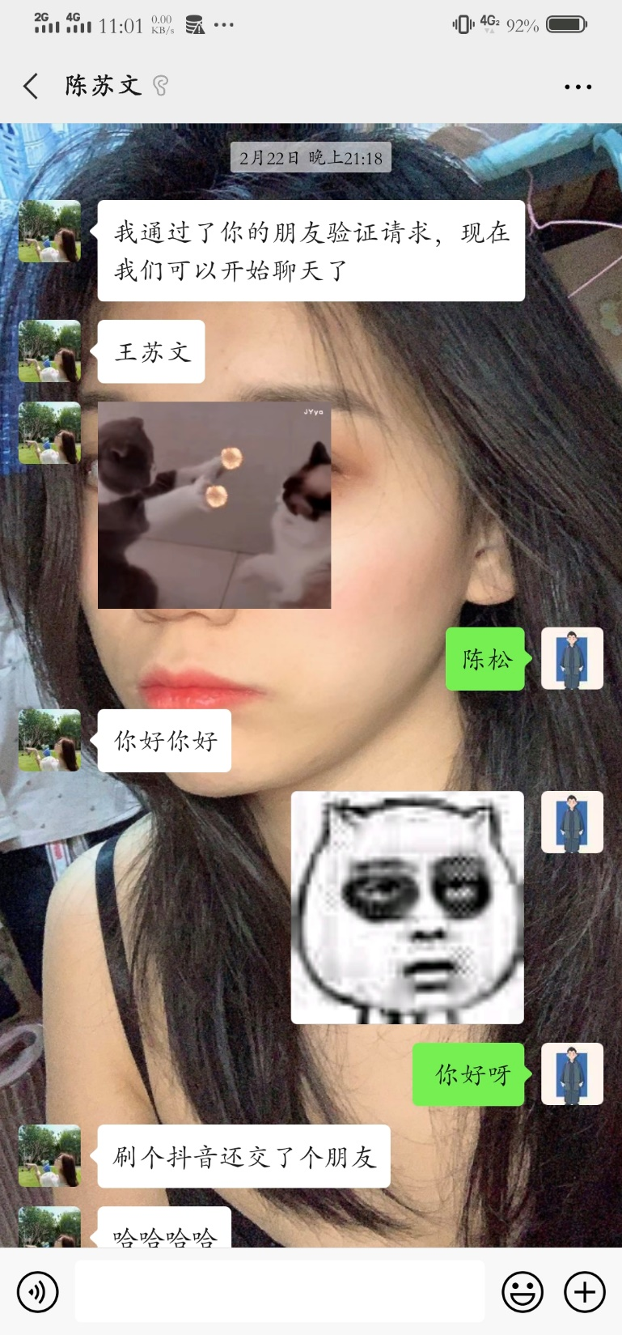
一 | 二 | 三 | 四 | 五 | 六 | 日
 | 1 | 2 | 3 | 4 | 5 | 6
 | 元旦 | 廿一 | 廿二 | 廿三 | 小寒 | 廿五
7 | 8 | 9 | 10 | 11 | 12 | 13
廿六 | 廿七 | 廿八 | 廿九 | 三十 | 初一 | 初二
14 | 15 | 16 | 17 | 18 | 19 | 20
初三 | 初四 | 初五 | 初六 | 初七 | 腊八 | 大寒
21 | 22 | 23 | 24 | 25 | 26 | 27
初十 | 十一 | 十二 | 十三 | 十四 | 十五 | 十六
28 | 29 | 30 | 31
十七 | 十八 | 十九 | 二十
2020年2月22日
第一次相识
“你是真实存在的吗？”
“还在/嘻嘻/嘻嘻/嘻嘻”
我们的故事从这两句话开始
从此我们便坠入爱河，吼吼吼

Slide 3
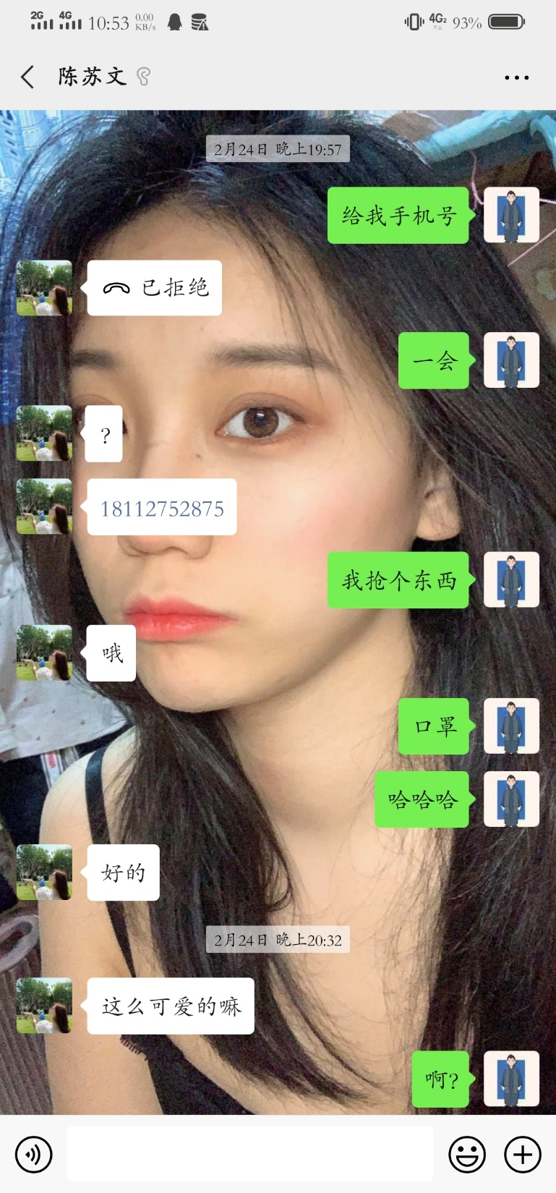
一 | 二 | 三 | 四 | 五 | 六 | 日
 | 1 | 2 | 3 | 4 | 5 | 6
 | 元旦 | 廿一 | 廿二 | 廿三 | 小寒 | 廿五
7 | 8 | 9 | 10 | 11 | 12 | 13
廿六 | 廿七 | 廿八 | 廿九 | 三十 | 初一 | 初二
14 | 15 | 16 | 17 | 18 | 19 | 20
初三 | 初四 | 初五 | 初六 | 初七 | 腊八 | 大寒
21 | 22 | 23 | 24 | 25 | 26 | 27
初十 | 十一 | 十二 | 十三 | 十四 | 十五 | 十六
28 | 29 | 30 | 31
十七 | 十八 | 十九 | 二十
2020年2月24日
第一次电话
今天第一次听到了你的声音
当时真的很激动
从那就好感砰砰增

Slide 4
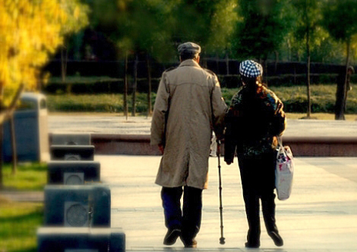
?
20XX年X月X日
我们的未来
我们的未来，
亲爱的，
我要与你一起共同创造!
精 彩
待 续

Slide 5
2
20
爱情
miss
you
我们的2020:当我们遇见了彼此，便拥有了整个世界!

